Slide 1
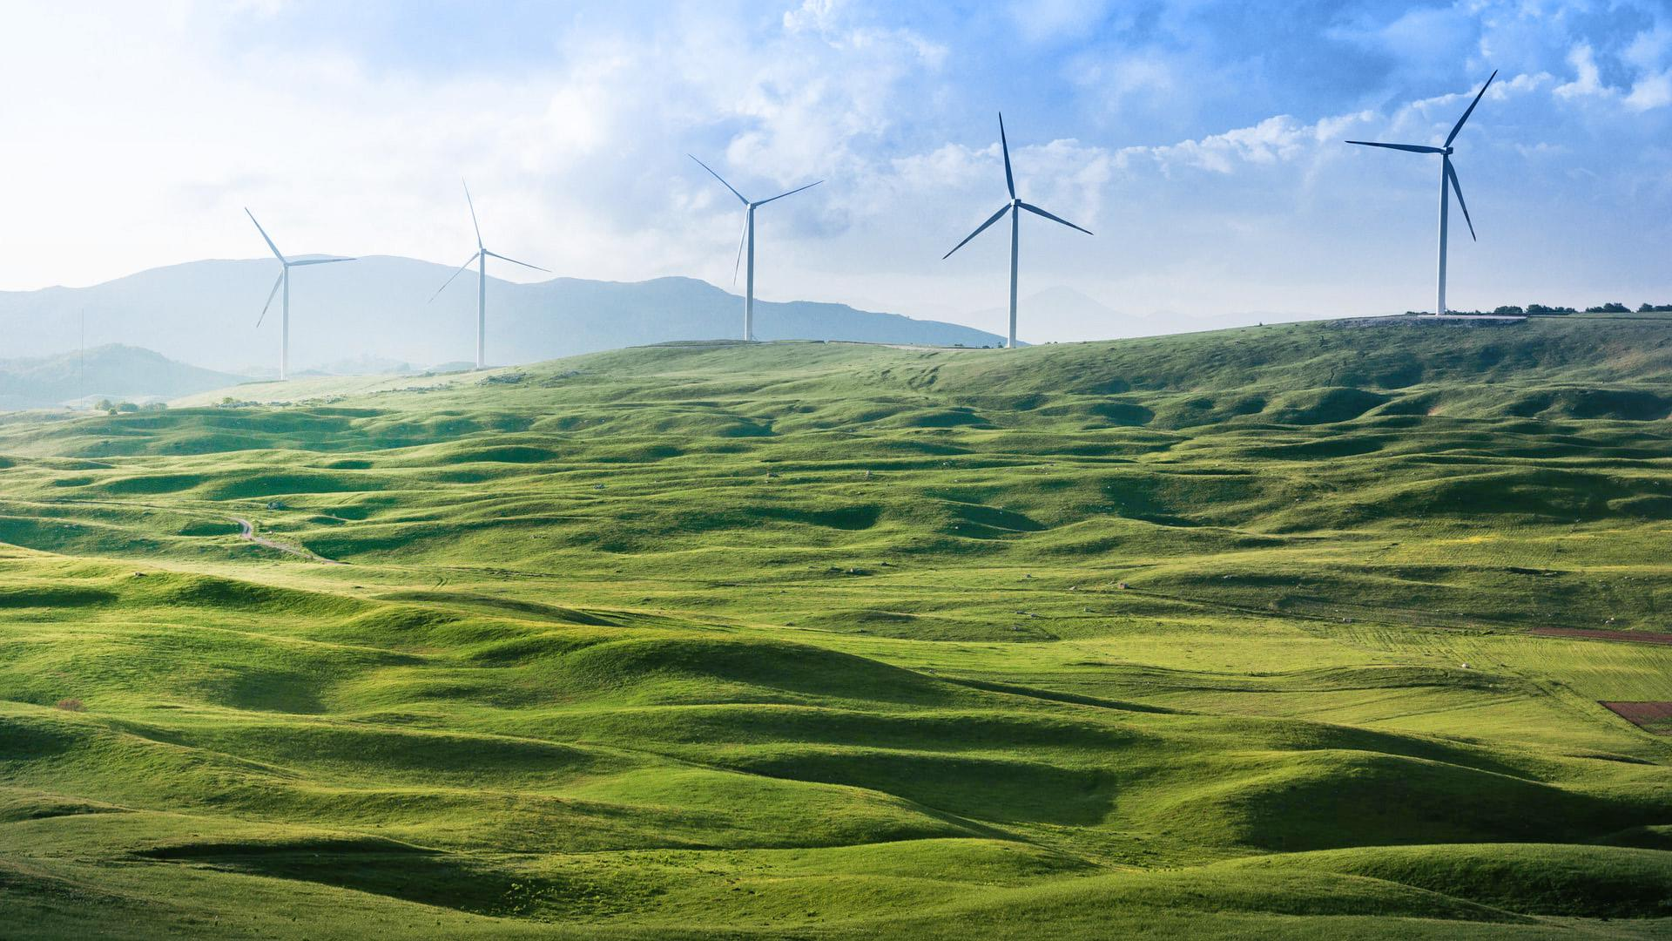
Pembelajaran Matematika berbasis Islamic Environmental Ethics
Moh. Muadin, M.Pd

Slide 2
Sekolah Islam
Saat ini kita sedang memasuki era globalisasi dimana dunia sudah terbuka, dengan berbagai teknologi canggih kini mudah sekali budaya asing yang masuk atau budaya dalam yang keluar. Dengan semakin majunya jaman semakin banyak pengaruh global yang masuk, menjadikan budaya luar juga bisa mempengaruhi karakter anak bangsa yang terkadang tidak sesuai dengan syari’at agama Islam. Sekolah Islam ini dinilai bisa menjadi filter bagi pengaruh budaya luar yang masuk kepada pribadi anak-anak kita.

Slide 3
Sekolah Islam
Dalam pandangan Islam, manusia bukan saja terdiri dari komponen fisik dan materi, namun terdiri juga dari spiritual dan jiwa. Oleh sebab itu, sebuah sekolah bukan saja memproduksi anak didik yang akan memiliki kemakmuran materi, namun juga yang lebih penting adalah melahirkan individu-individu yang memiliki diri yang baik sehingga mereka akan menjadi manusia yang bermanfaat bagi ummat dan mereka mendapatkan kebahagiaan di dunia dan di akhirat.

Slide 4
Pembelajaran Matematika di Sekolah Islam (SD/MI)

Slide 5
Sekolah Islam (SD/MI)
Sekolah Islam di Yogyakarta meliputi Madrasah Ibtidaiyah (MI), SD Muhammadiyah, SDIT, dan beberapa model sekolah Islam lainnya.
Beberapa kemungkinan implementasi pembelajaran matematika di sekolah Islam :
Pembiasaan karakter islami saat pembelajaran baik untuk metematika maupun mata pelajaran lainnya
Memasukan nilai-nilai matematika dalam konten pembelajaran

Slide 6
1. Pembiasaan karakter islami dalam pembelajaran metematika
Memulai dan mengahiri dengan berdoa (membaca Basmallah dan Hamdallah atau doa belajar)
Memberikan gambaran tentang hubungan matematika dengan Islam atau Al Quran maupun Hadits (genap ganjil, berpasang-pasangan, Zakat, waris, dll)
Memberikan contoh tokoh-tokoh matematikawan Islam (seperti Al Khawarismi, Al biruni)
Memberikan motivasi pentingnya belajar matematika bagi generasi Islam dan bagaimana agar matematika itu mudah dan menyenangkan (karakter dari belajar matematika : jujur, teliti, ulet, sabar, dan cermat)
Dan mengintegrasikan matematika dengan mapel atau ilmu lainnya khususnya alam pendidikan Agama Islam)

Slide 7
2. Memasukan nilai-nilai Islam dalam konten atau materi pembelajaran matematika.
Menyajikan materi matematika yang isinya memuat tentang nilai-nilai islam seperti penggunaan nama, peristiwa atau benda yang bernuansa Islam. Misalnya: nama (Ahmad, Fatimah, Khodidjah), peristiwa (mewakafkan tanah dengan ukuran luas tertentu, kecepatan perjalanan ketika melakukan sa’i dari Saffa ke Marwa waktu ibadah haji), benda-benda (himpunan kitab-kitab suci, himpunan masjid, bersedekah dll).

Slide 8
Contoh soal :
1. Ahmad adalah anak yang suka berinfak. Ia selalu memasukan uang ke kotak infak 10.000 rupiah setiap malaksankan salat Jumat. Jika dalam satu bulan ada empat kali salat Jumat, berapa uang yang sudah dimasukan Ahmad dalam kotak infak?

Slide 9
Contoh soal :
2. Pak Saleh memiliki satu istri dan empat anak. Saat menjelang Idul Fitri dia memiliki kewajiban membayarkan zakat fitrah seluruh keluarganya. Jika setiap orang berat zakat fitrahnya 2,5 kg, berapa berat zakat fitrah yang harus dibayarkan Pak Saleh?

Slide 10
Pembelajaran Matematika di SD INTIS School Yogyakarta

Slide 11
SD INTIS School Yogyakarta
Islamic and comfortable learning environment

Slide 12
Islamic and confortable learning environment
Sebuah konsep lingkungan sekolah dengan mengamalkan nilai-nilai Islam dalam pembelajaran yang dilengkapi berbagai kegiatan yang bernuansa islam seperti shalat berjamaah, shalat dhuha, hafalan surat, hadit dan doa, pembinaan karakter dan kegiatan lainnya dilengkapai dengan berbagai poster avirmasi yang memberikan dukungan dalam pembentukan karakter Islam. Edukator yang ramah, pembelajaran yang menyenangkan dan lingkungan dan fasilitas yang memadai, memberikan kenyamanan motivasi anak pada pembelajaran.
INTIS School Yogyakarta memperoleh penghargaan dari Wali Kota Yogyakarta sebagai sekolah ramah anak

Slide 13
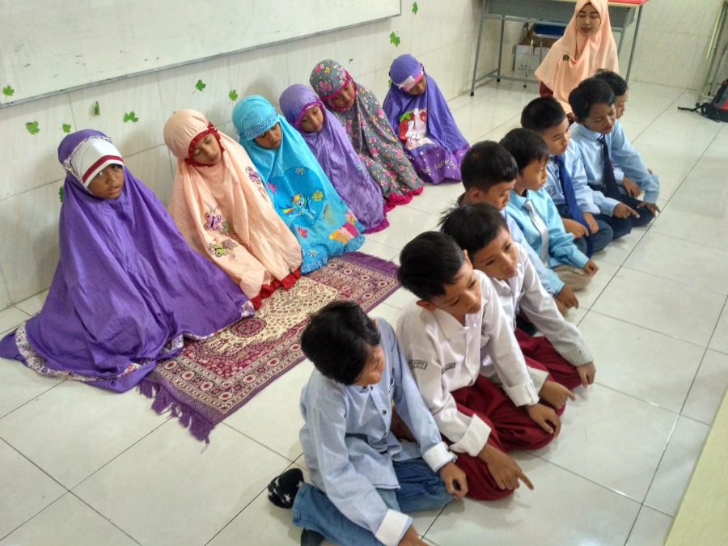
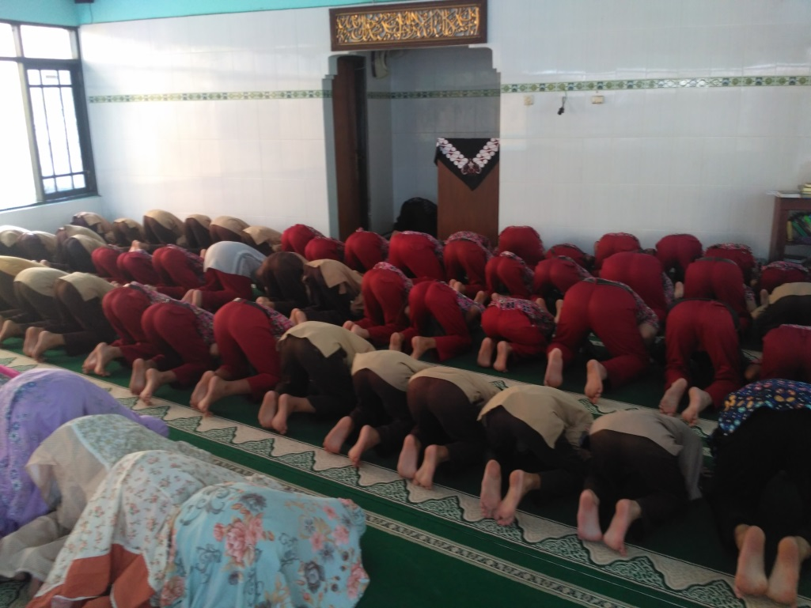
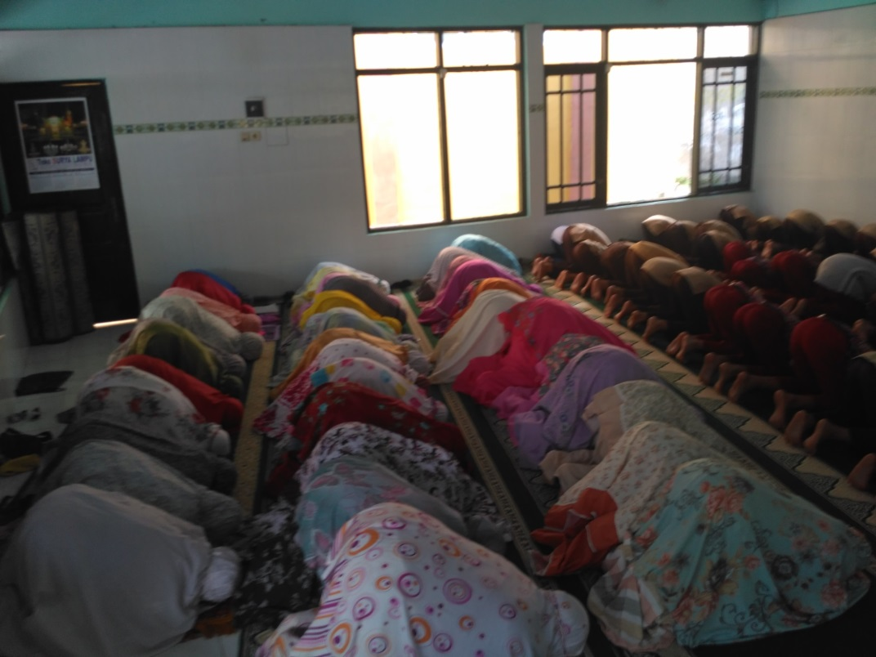
I love Islam

Slide 14
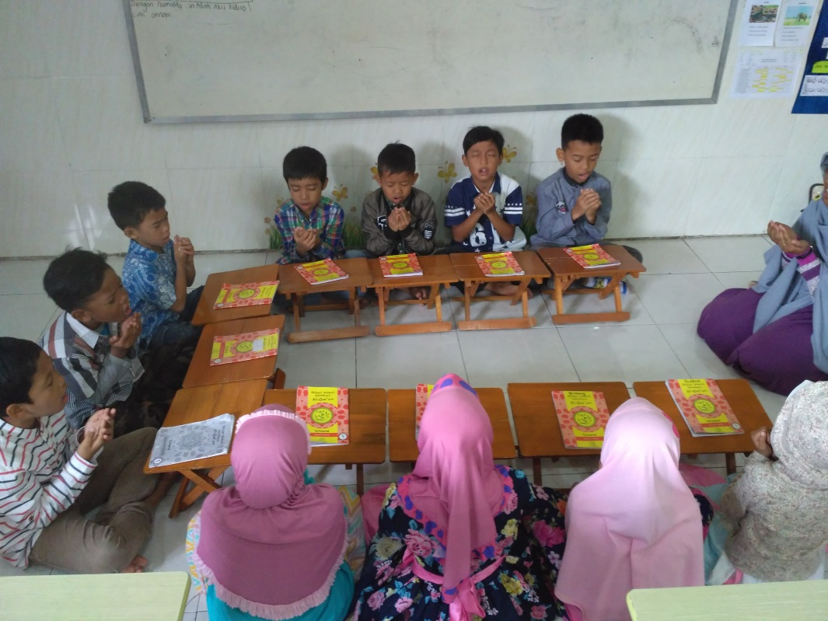
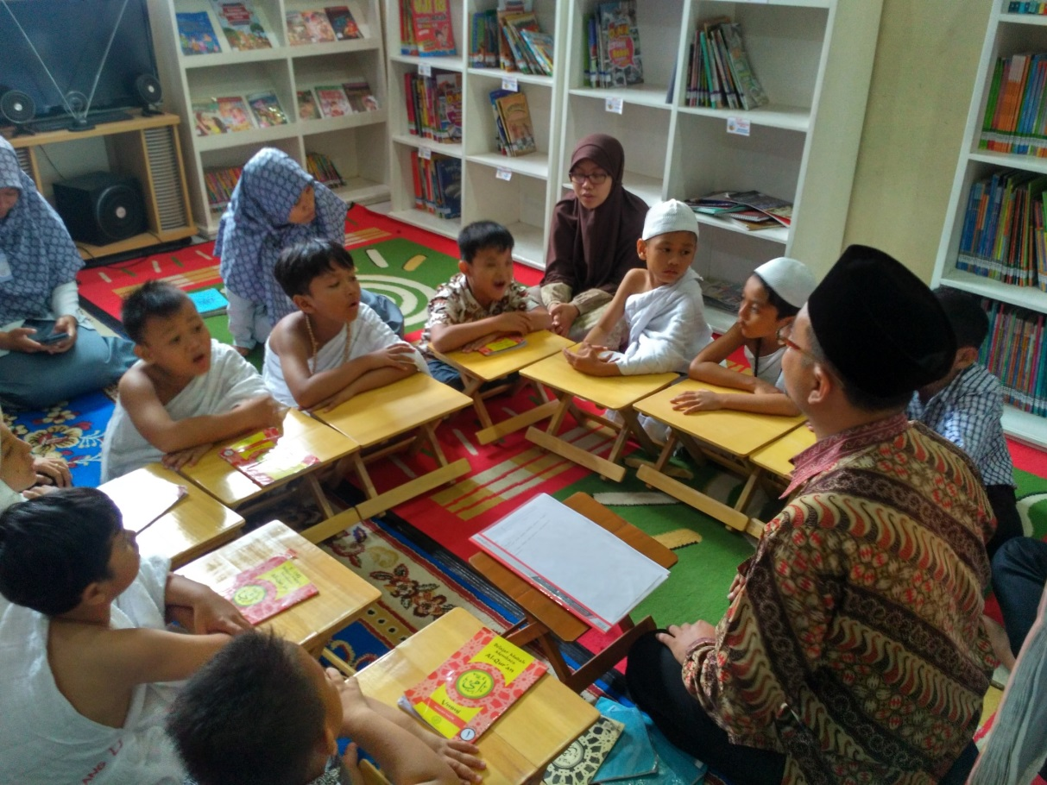
I love Islam

Slide 15
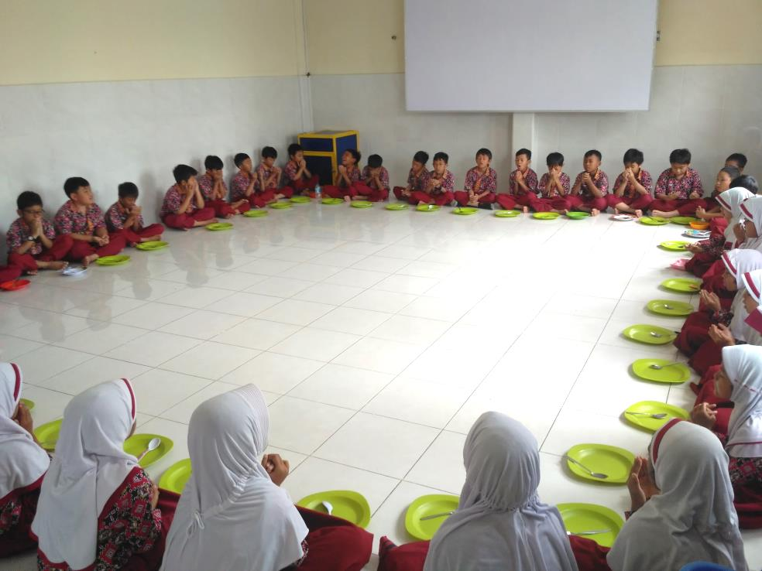
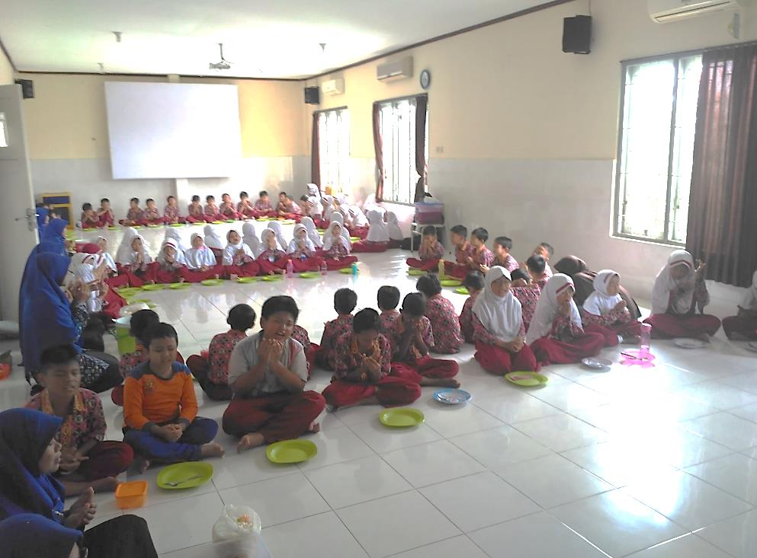
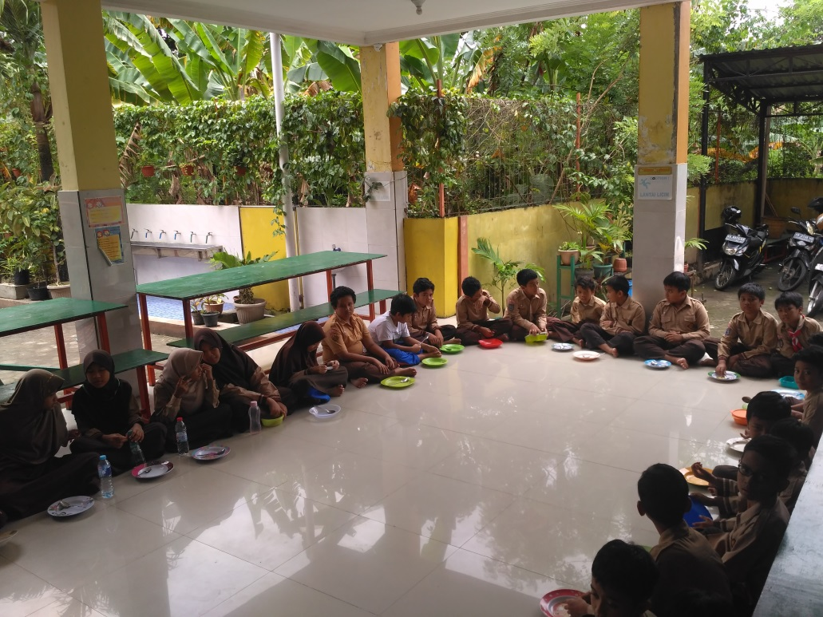
I love Islam

Slide 16
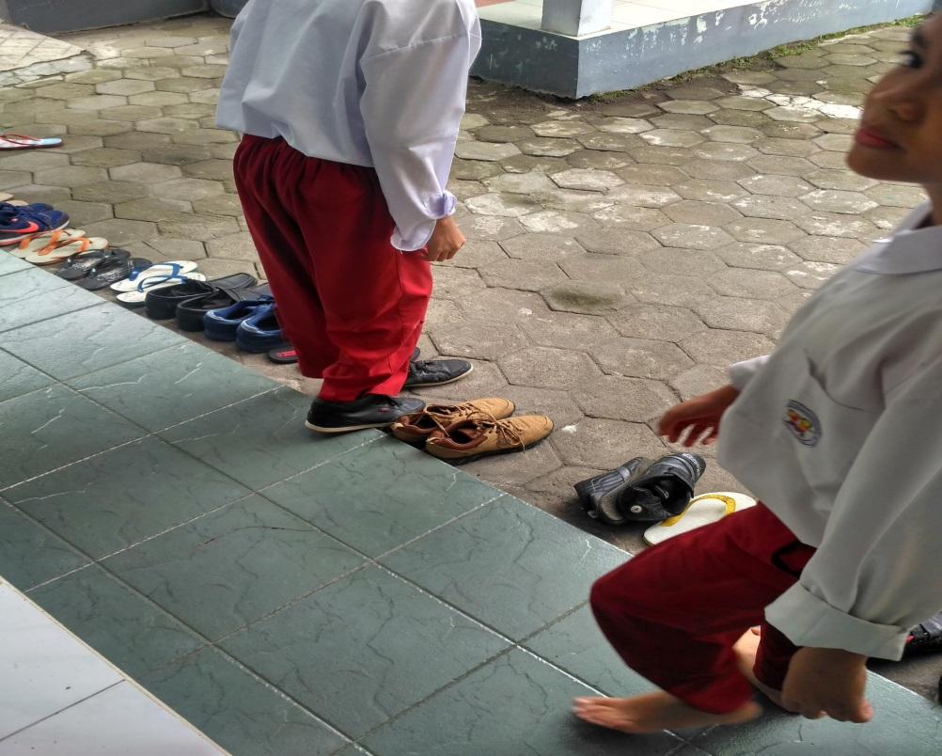
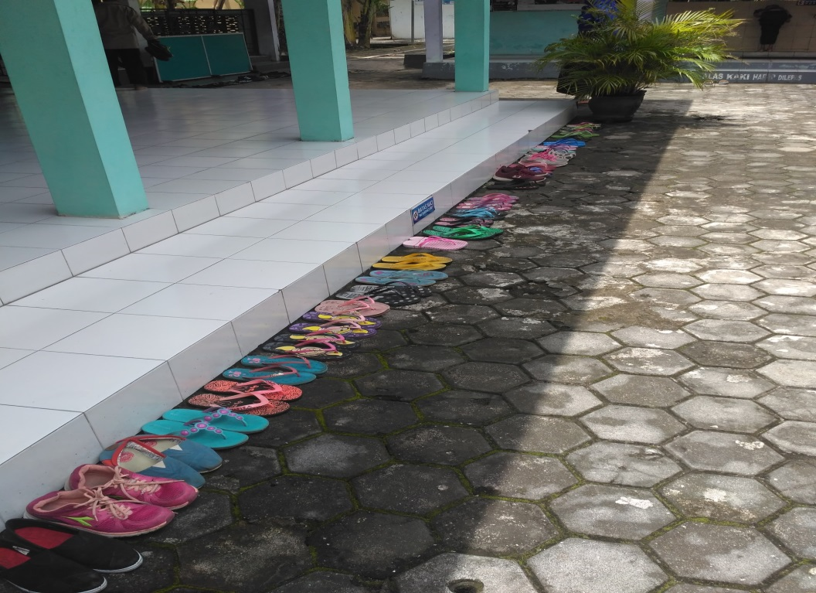
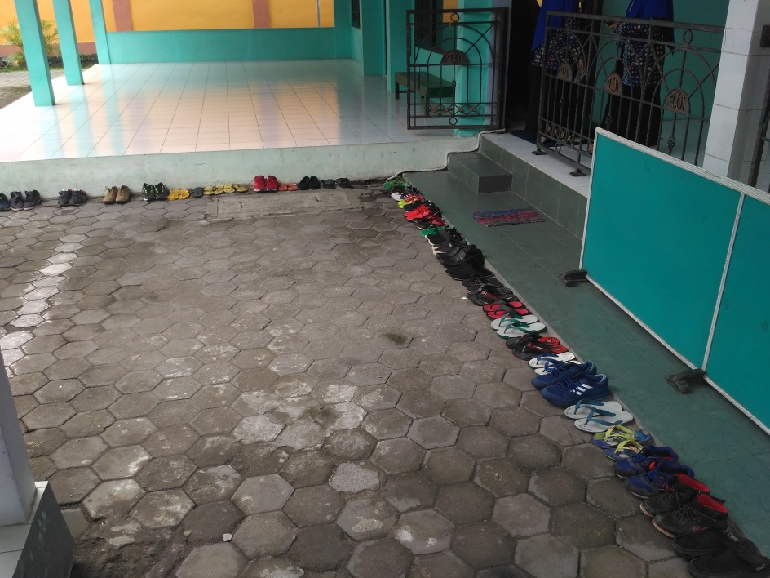
I love Islam

Slide 17
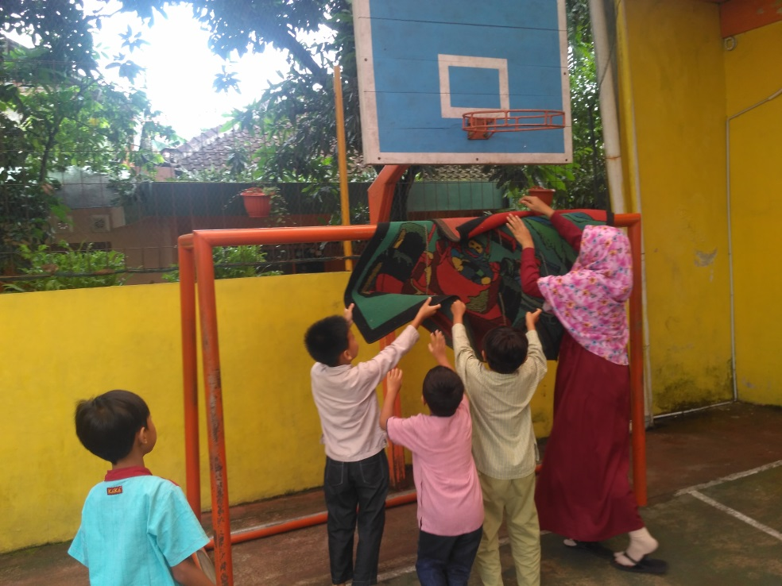
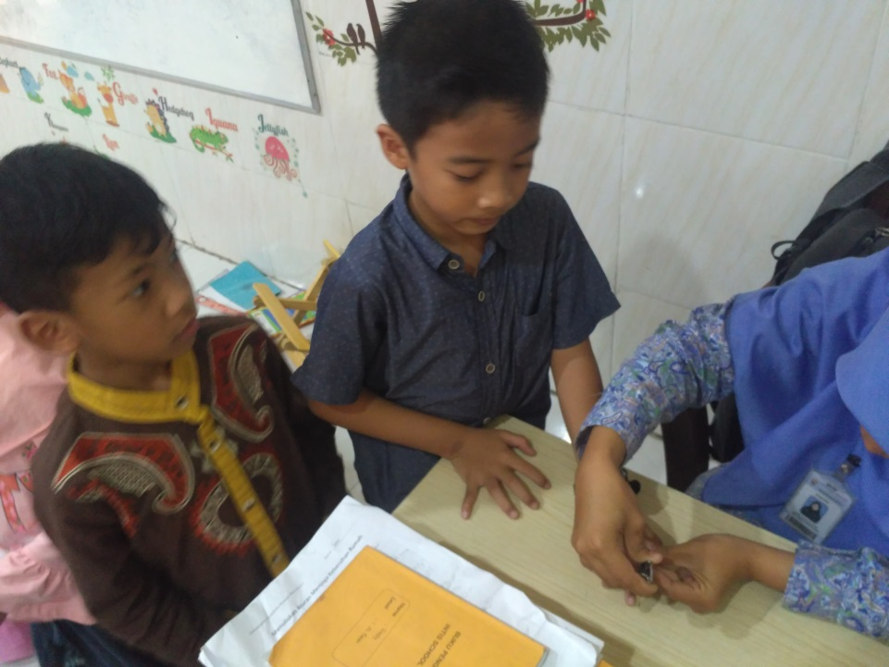
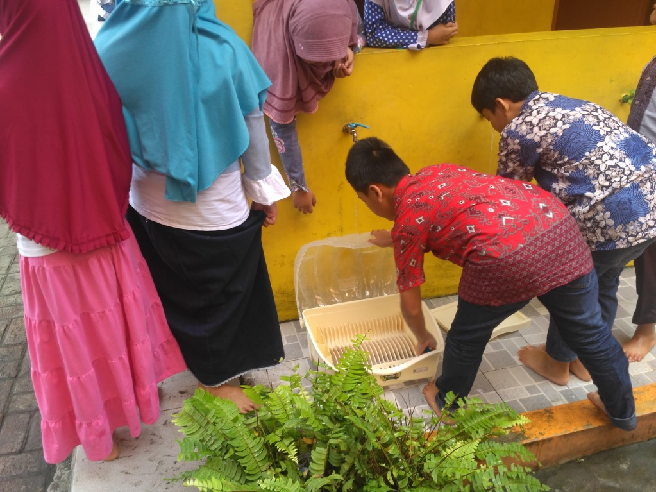
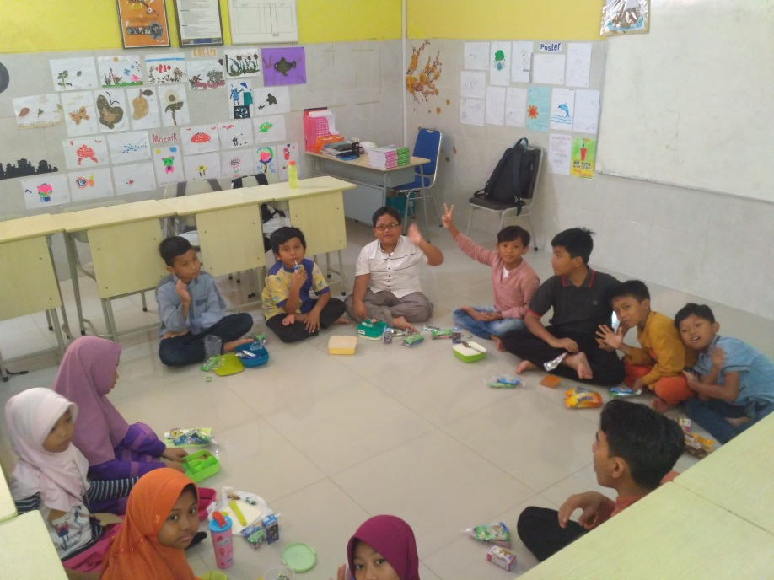
I Love Islam

Slide 18
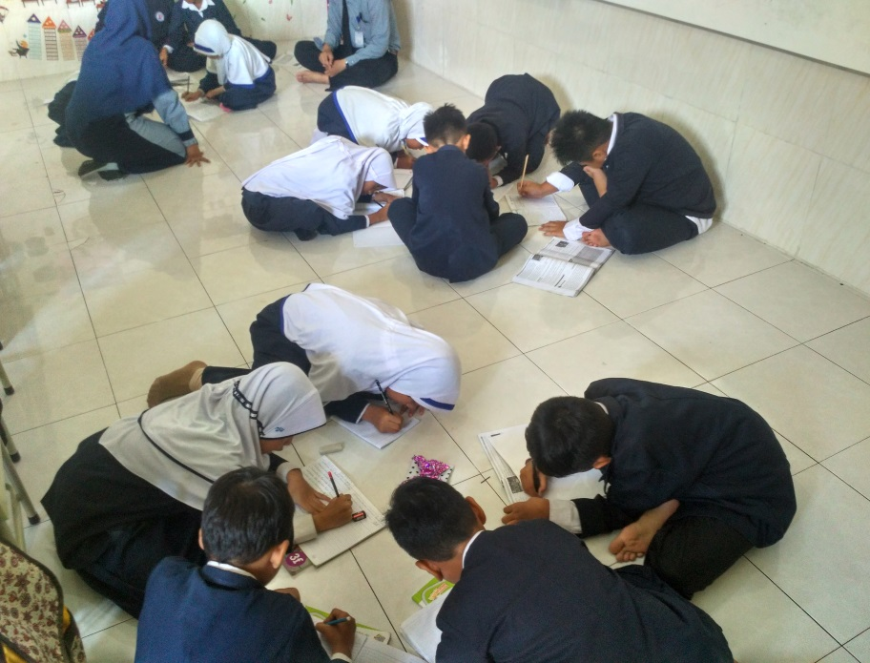
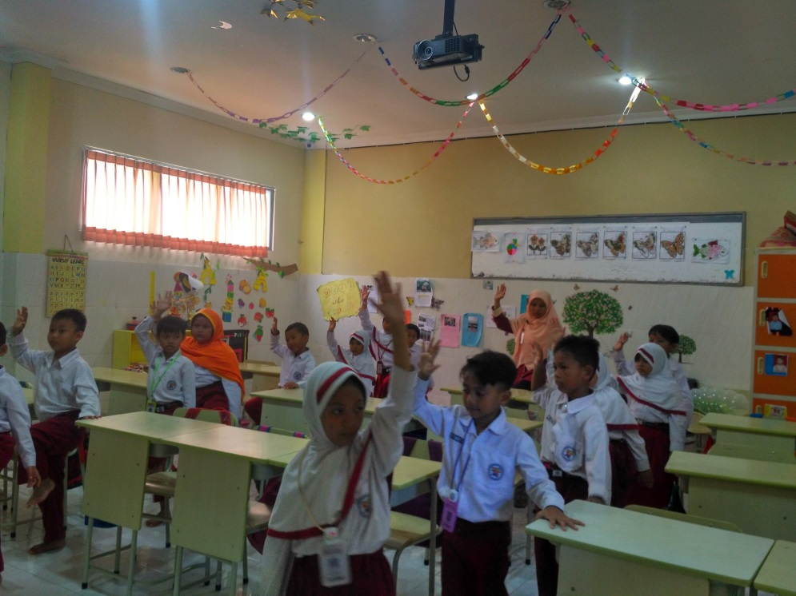
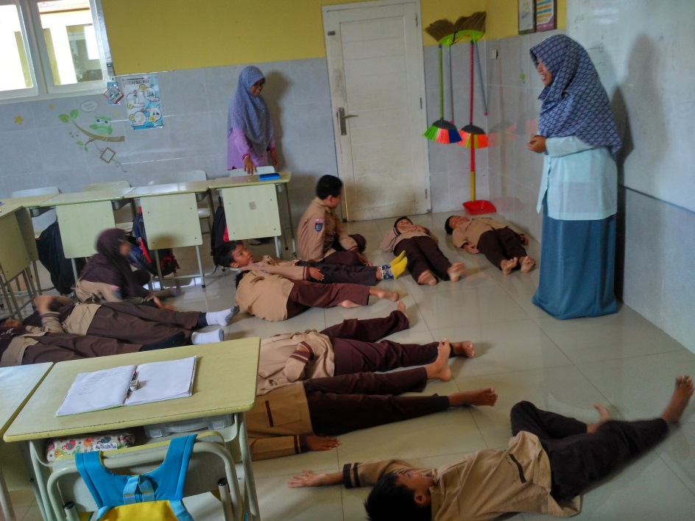
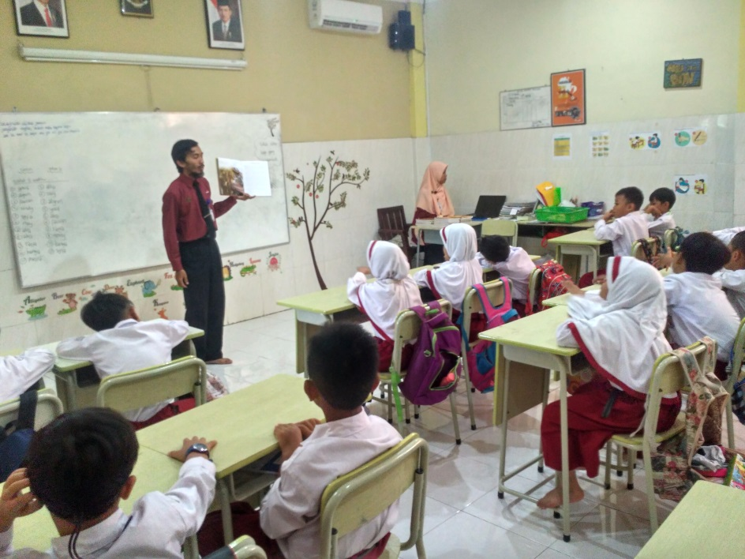
Proses pembelajaran

Slide 19
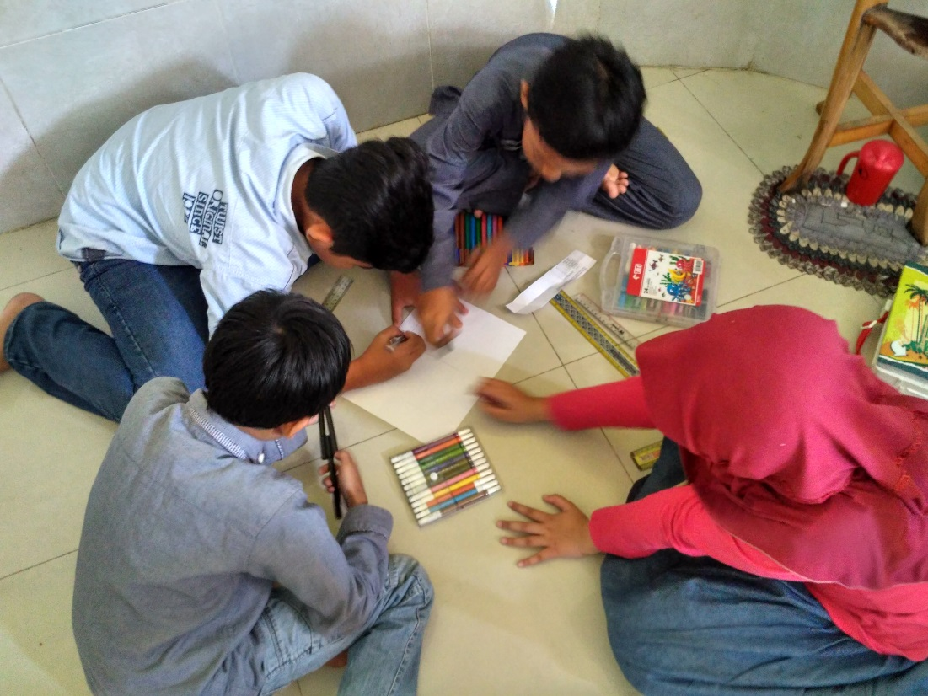
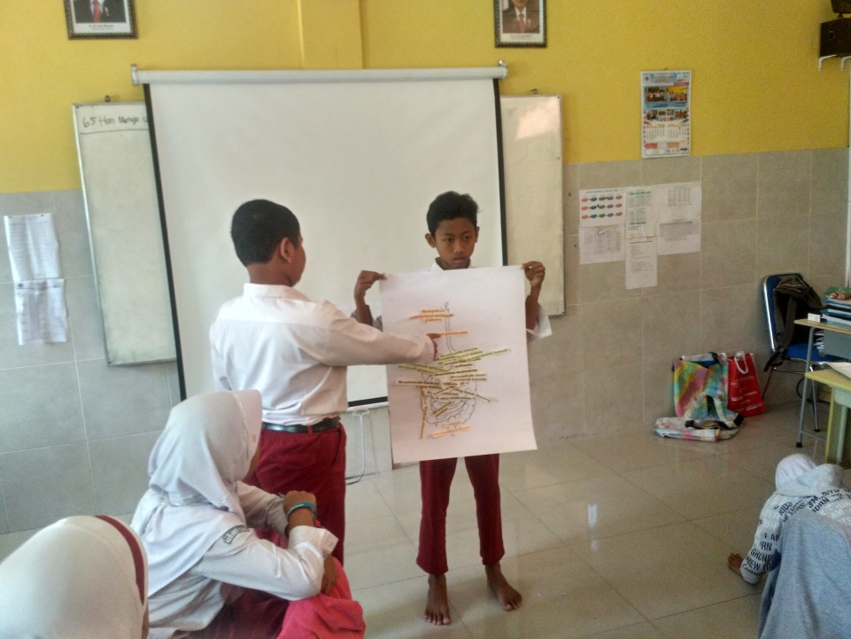
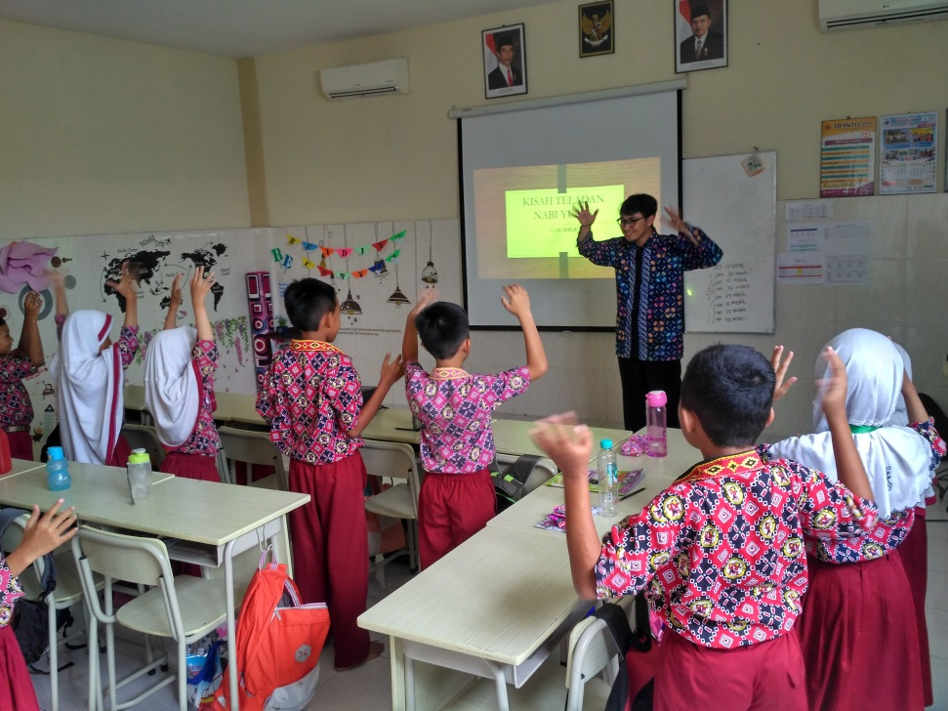
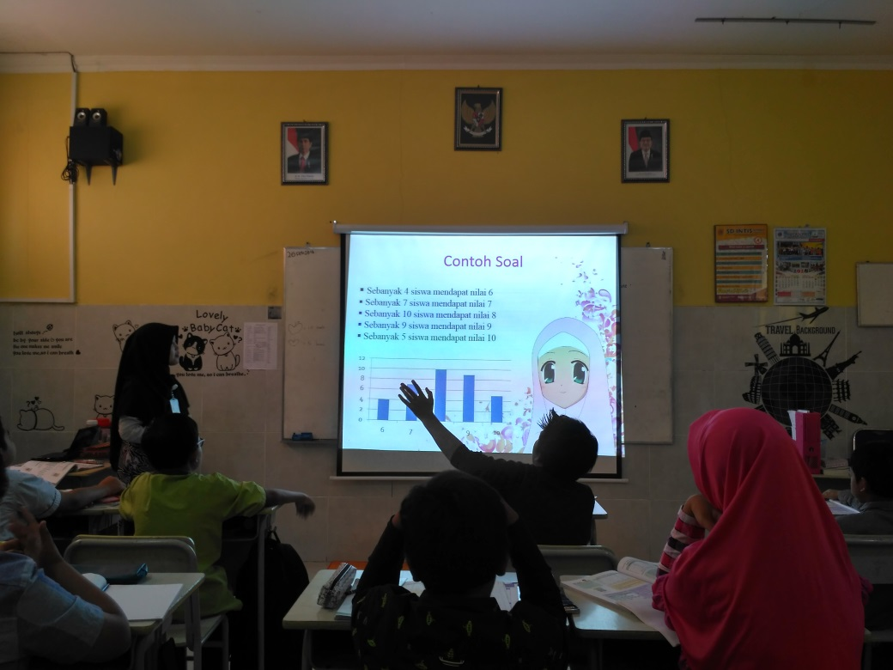
Proses pembelajaran

Slide 20
SD INTIS School Yogyakarta
Sekolah Inklusi

Slide 21
Mengapa harus INKLUSI?
Sesungguhnya dalam penciptaan langit dan bumi,dan silih bergantinya malam dan siang terdapat tanda-tanda bagi orang-orang yang berakal, [192] (yaitu) orang-orang yang mengingat Allah sambil berdiri atau duduk atau dalam keadan berbaring dan mereka memikirkan tentang penciptaan langit dan bumi (seraya berkata): “Ya Rabb Kami, Tiadalah Engkau menciptakan ini dengan sia-sia, Maha suci Engkau, Maka peliharalah Kami dari siksa neraka. (QS. Ali Imran: 191-192)

Slide 22
Mengapa harus INKLUSI?
... Allah telah menentukan diantara manusia penghidupan mereka dalam kehidupan dunia, dan Allah telah meninggikan sebagian dari mereka atas sebagian yang lain beberapa derajat agar sebagian mereka dapat saling mengambil manfaat (membutuhkan)”.... (QS. Az Zuhruf : 32 )

Slide 23
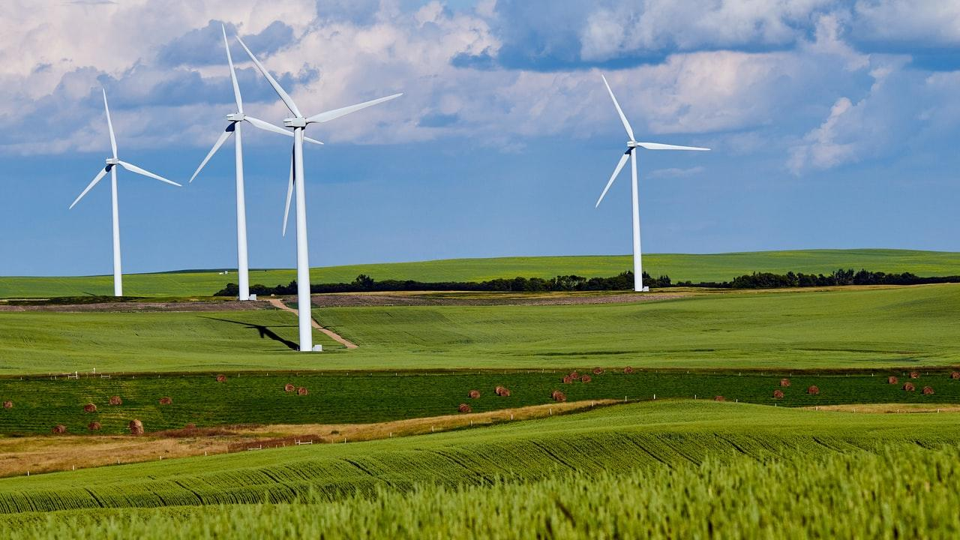
I Sekolah Inklusi
Pendidikan Inklusif adalah sistem layanan pendidikan yang mengatur agar difabel/ABK dapat dilayani di sekolah terdekat, di kelas reguler bersama-sama teman seusianya. Tanpa harus dikhususkan kelasnya, siswa dapat belajar bersama dengan aksesibilitas yang mendukung untuk semua siswa tanpa terkecuali. https://id.wikipedia.org/wiki/Pendidikan_inklusif.

Slide 24
Anak Berkebutuhan Khusus (ABK)
Tunanetra
Kurang awas (low vision)
Tunanetra total (Totaly Blind).
Tunawicara
Anak kurang dengar (hard of hearing) v
Anak tuli (deaf) v

Slide 25
Anak Berkebutuhan Khusus (ABK)
Kelainan Kecerdasan
Anak dengan gangguan kecerdasan (intelektual) di bawah rata-rata (tunagrahita).
a) Anak tunagrahita ringan ( IQ 50 – 70). v
b). Anak tunagrahita sedang (IQ 25 – 49). v
c). Anak tunagrahita berat (IQ 25 – ke bawah)
Anak dengan kemampuan intelegensi di atas rata-rata
a). Giffted dan Genius, yaitu anak yang memiliki kecerdasan di atas rata-rata v
b). Talented, yaitu anak yang memiliki keberbakatan khusus v
.

Slide 26
Anak Berkebutuhan Khusus (ABK)
Gangguan perilaku dan emosi (Tunalaras)
Anak dengan gangguan prilaku
Anak dengan gangguan perilaku taraf ringan v
Anak dengan gangguan perilaku taraf sedang v
Anak dengan gangguan perilaku taraf berat
Anak dengan gangguan emosi
Anak dengan gangguan emosi taraf ringan
Anak dengan gangguan emosi taraf sedang v
Anak dengan gangguan emosi taraf berat

Slide 27
Anak Berkebutuhan Khusus (ABK)
Tunadaksa
Anak layuh anggota gerak tubuh (polio)
Anak dengan gangguan fungsi syaraf otak(cerebral palcy) v
ABK lainnya
Anak gangguan belajar spesifik v
Anak lamban belajar (slow learner) v
Anak Autis v
Anak ADHD v

Slide 28
Target Umum Siswa
Salat 5 waktu
Tartil Al Quran (Uji Public)
Hafalan Surat (Uji Public)
Hafalan Hadits dan Doa 3 bahasa
English Vocabulary (Spelling)
English Story Telling
Renang
USBN (B.Indonesia, Matematika, IPA)
Place your screenshot here

Slide 29
Fokus Pengembangan Pembelajaran
Al Quran
English
Matematika
Bakat
.
Place your screenshot here

Slide 30
Pengembangan Pembelajaran Matematika di SD INTIS School Yogyakarta
Pembiasaan dan penanaman karakter islami saat pembelajaran matematika
Pengelompokan siswa menjadi kelas yang lebih kecil (kelas 4-6)
Pengembangan soal soal matematika yang berbeda untuk Anak Berkebutuhan Khusus (ABK)
Pengembangan dan pelatihan trik mengerjakan soal matematika dengan lebih mudah untuk siswa dan guru
Pengembangan soal khususnya matematika terintergrasi dengan nilai-nilai keislaman (masih terbentur dengan adanya USBN)

Slide 31
1. Pembiasaan dan penanaman karakter islami saat pembelajaran matematika
Support System :
RPP dibuat secara terpadu dengan muatan pembiasaan karakter islami
Pembelajaran saat pandemi Covid-19 sementara dipandu adanya Learning Guadance

Slide 32
2. Pengelompokan siswa menjadi kelas yang lebih kecil (kelas 4-6)
Alasan ke-1
Pada beberapa tahun terakhir, nilai rata-rata USBN Matematika di Kota Yogyakarta maupun DIY masih menjadi yang terendah. Rata-rata USBN terakhir Kota Yogyakarta tahun 2019

Slide 33
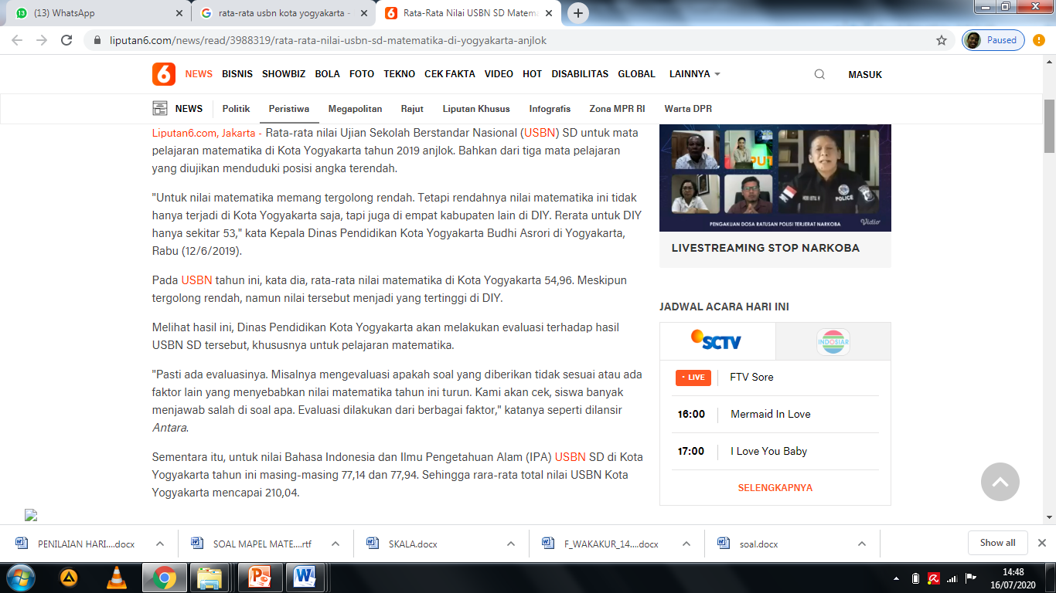

Slide 34
2. Pengelompokan siswa menjadi kelas yang lebih kecil (kelas 4-6)
Alasan ke-2
Untuk tingkat pendidikan dasar, pelajaran matematika telah dipisahkan dari muatan tematik. Dengan terpisahnya matematika dari pelajaran tematik lebih memudahkan untuk pembelajaran, dan bisa untuk membuat kelompok lebih kecil. Sedangkan untuk mapel lain seperti bahasa Indonesia dan IPA masih dalam muatan tematik

Slide 35
2. Pengelompokan siswa menjadi kelas yang lebih kecil (kelas 4-6)
Alasan ke-3
Pengelompokan lebih kecil sekaligus membuat kelompok lebih homogen secara kemampuan (sehingga anak tidak terlalu dipaksakan apa lagi untuk siswa ABK). Dengan kelompok kecil yang lebih homogen akan memudahkan siswa dan guru dalam mengajarkan sesuai dengan tingkat intelegensinya.

Slide 36
3. Pengembangan soal soal matematika yang berbeda untuk Anak Berkebutuhan Khusus (ABK))
Anak Berkebutuhan Khusus (ABK) kita layani sesuai dengan tingkat kemampuan/intelegensinya untuk semua aktivitas yang ada di sekolah.
Khusus pelajaran matematika kita juga membedakan materi dan soal ujian yang berbeda (tidak untuk semua ABK).

Slide 37
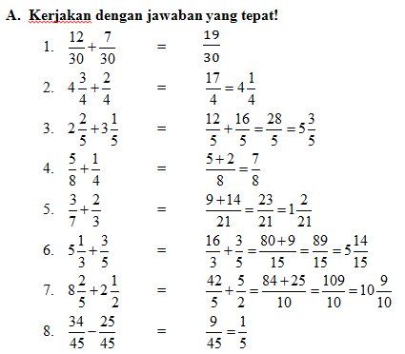
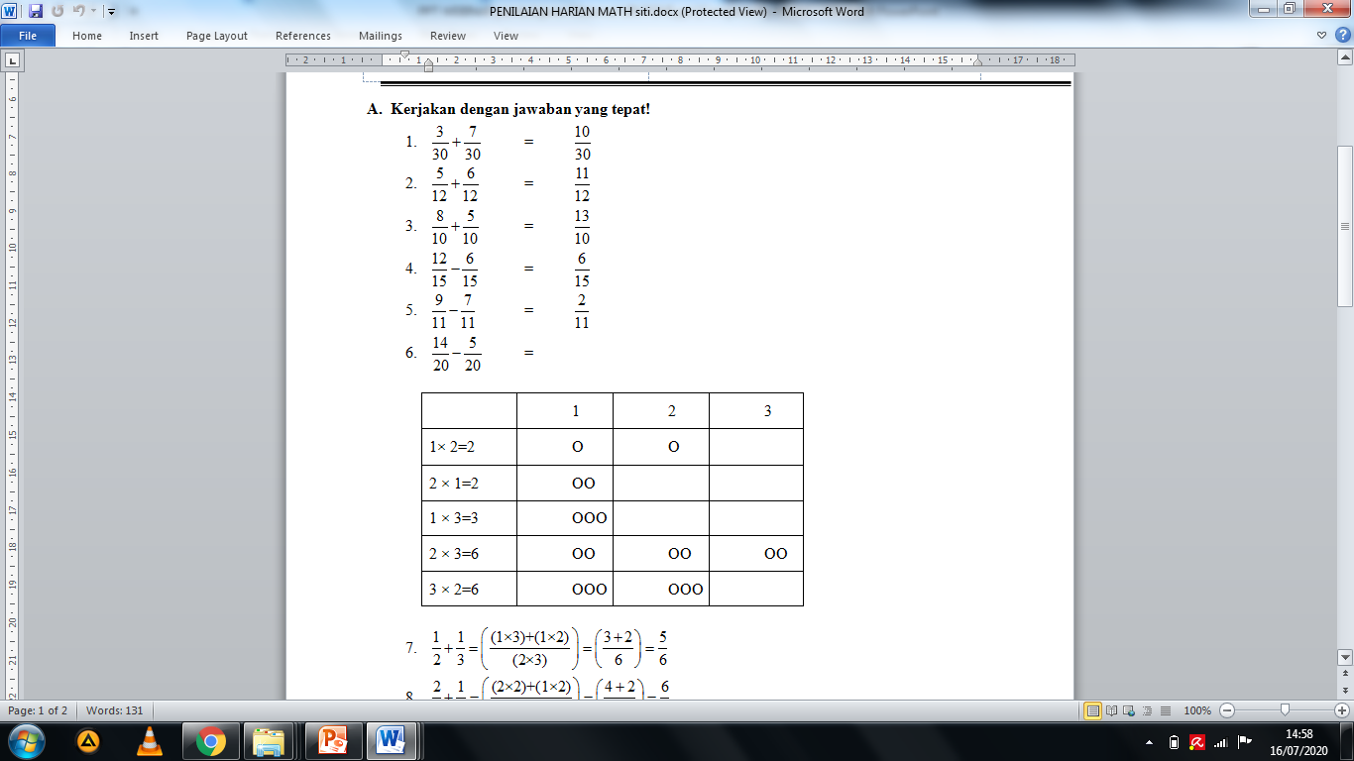
SOAL PENILAIAN HARIAN UMUM
SOAL PENILAIAN HARIAN KHUSUS

Slide 38
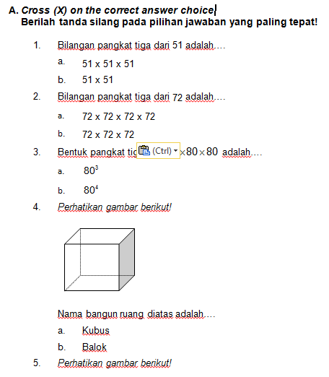
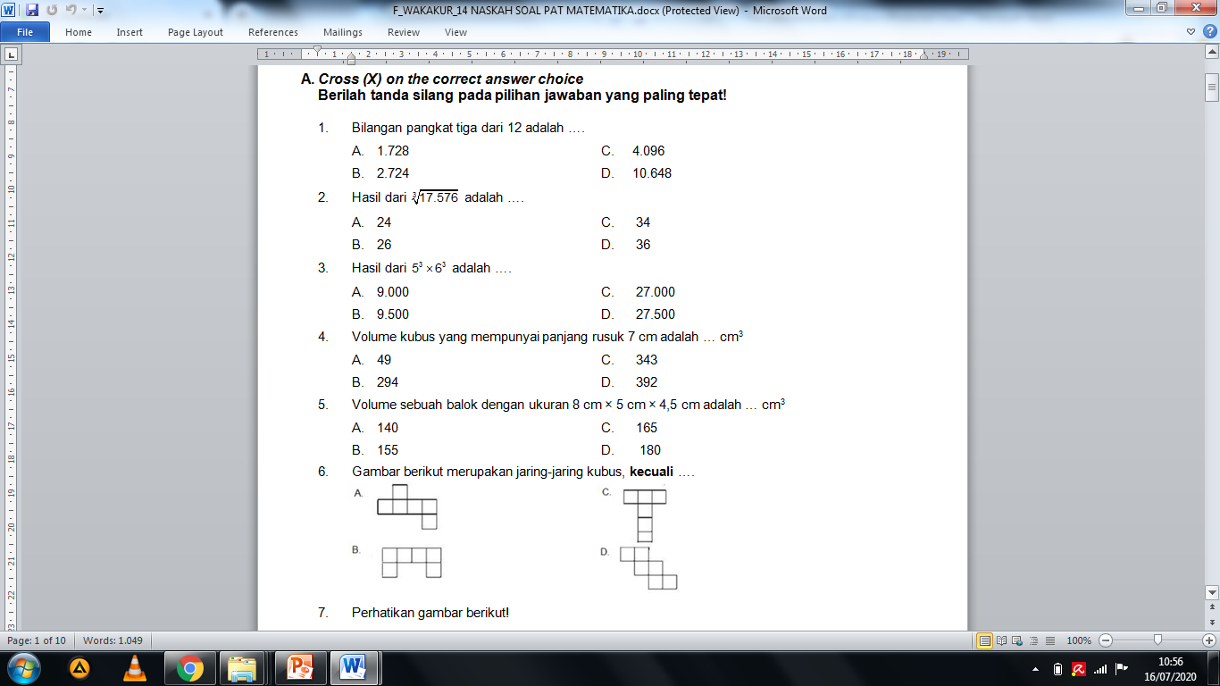
SOAL PAT UMUM
SOAL PAT KHUSUS

Slide 39
4. Pengembangan dan pelatihan trik mengerjakan soal matematika dengan lebih mudah
Program ini dibuat untuk membantu para siswa dalam belajar serta mengerjakan soal matematika. Program ini juga dapat membantu para guru dalam mengajar serta bertujuan untuk memotivasi siswa bahwa matematika itu mudah dan menyenangkan. Soal matematika dikerjakan dengan cara-cara alternatif yang tidak biasa.
Program pelatihan khusus matematika dilakukan setiap tahun (sebelum masa pandemi covid-19)

Slide 40
Penjumlahan 10 coret
4
2
9
5
3
2
5
+
9
+
8
+
7
+
6
+
8
+
9
= ....
=
5
2
5
3
2
2
8
7
5
7
+
8
+
8
+
9
+
10
+
6
+
9
+
8
= ....
=
6
5

Slide 41
5. Pengembangan soal khususnya matematika terintergrasi dengan nilai-nilai keislaman
Contoh soal :
Keluarga Imam tinggal di Yogya. Meraka bersilaturahmi ke tempat kakeknya di Surabaya dengan menggunakan mobil. Jarak Yogya ke Surabaya adalah 400 km. Jika mereka berkendara dengan kecepatan rata-rata 80 km/jam, berapa lama perjalanan mereka?
Beberapa kali sudah diuji coba, tetapi belum maksimal

Slide 42
5. Pengembangan soal khususnya matematika terintergrasi dengan nilai-nilai keislaman
Beberapa Kendala :
Terbentur dengan adanya USBN yang soal dibuat umum, sehingga saat kelas 6 harus kembali latihan soal umum (sekolah bisa memberikan nilai-nilai Islam dalam kegiatan pembelajaran bukan pada konten materinya)
Mengembangkan materi matematika yang di dalamnya berisi nilai-nilai Islam merupakan hal yang tidak biasa (guru juga harus memiliki pengetahuan-pengetahuan lebih mendalam tentang Islam) sehingga butuh waktu lebih dalam membuat perencanaan pembelajaran sedangkan target materi harus selesai

Slide 43

Thanks!
www.intisschoolyogyakarta.sch.id
adinmath99@gmail.com
(0852-9290-2078)

